Slide 1
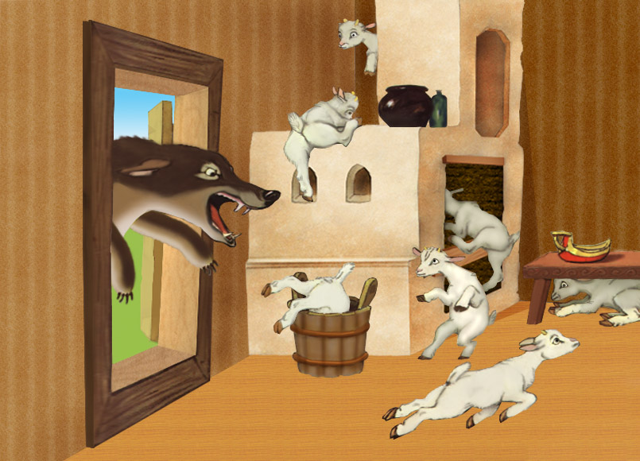
Волк и семеро козлят
Братья Гримм
Художник Клеопа Марина

Slide 2
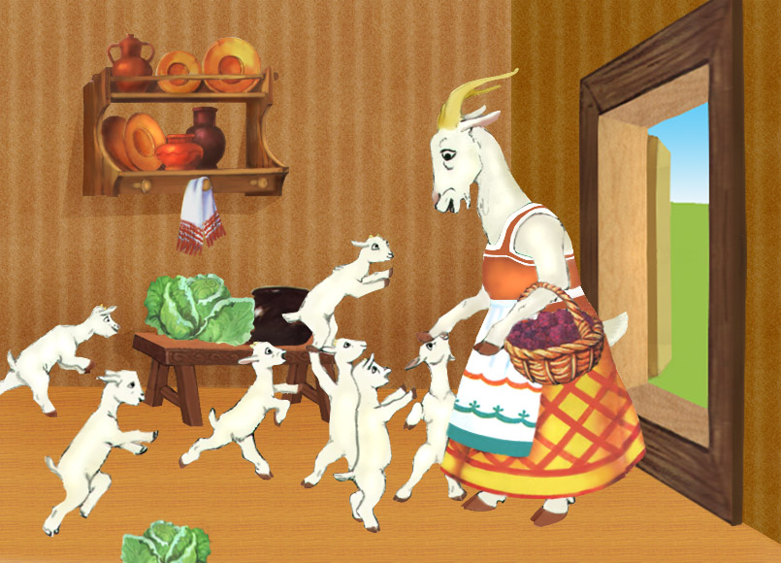
Жила-была коза и было у неё семеро козлят. По утрам коза в леса да в луга за кормом ходила, а козлятам велела крепко-накрепко дверь запирать и никого не пускать. Воротится коза, постучится в дверь и запоёт:
- Ах, козлятушки, вы ребятушки!
Отопритеся, отворитеся!
Ваша мама пришла - молочка принесла.
Козлятки отопрут дверь и впустят мать. Она их накормит, напоит, спать уложит. А утром опять в леса да в луга за кормом уйдёт.

Slide 3
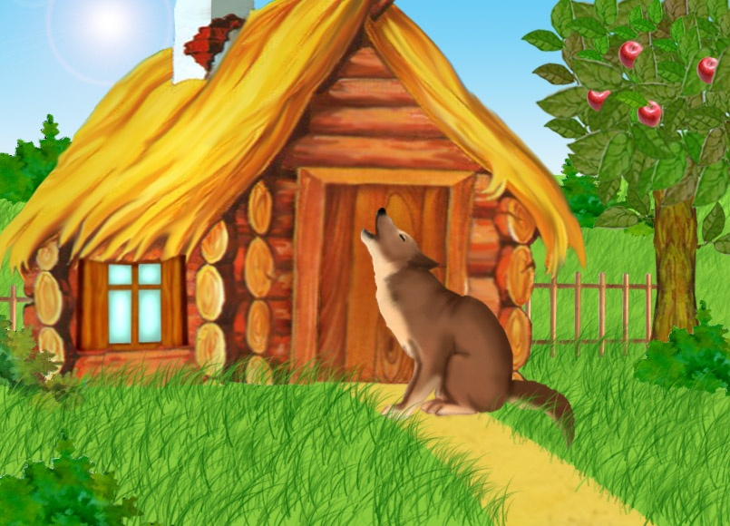
А в лесу жил злой голодный волк. Он подслушал, как поёт коза. Вот раз коза ушла, волк побежал к избушке, постучал и запел грубым голосом:
- Вы, детушки! Вы, козлятушки! Отопритеся, отворитеся,
Ваша мать пришла, молока принесла.
А козлята ему отвечают:
- Слышим, слышим - да не матушкин это голосок! Наша матушка поёт тоненьким голоском, да не такую песенку.

Slide 4
Пошёл тогда волк в кузницу и велел кузнецу себе горло перековать, чтоб петь тоненьким голоском. Кузнец ему горло перековал. Волк опять побежал к избушке и стал петь тоненьким голоском:
-Ах, козлятушки, вы, ребятушки!
Отопритеся, отворитеся!
Ваша мама пришла - молочка принесла;
Козлята отворили дверь, волк бросился в избу и всех козлят съел. Только один козлёночек схоронился в печке.

Slide 5
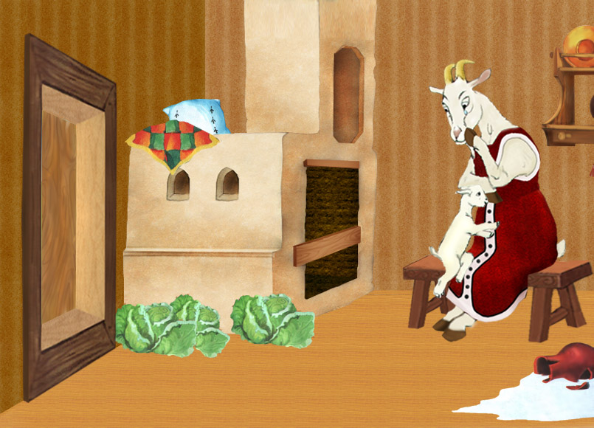
Приходит коза; сколько ни звала, ни пела - никто ей не отвечает. Видит - дверь отворена, вбежала в избушку - там нет никого. Заглянула в печь и нашла одного козлёночка.
Как узнала коза о своей беде, как села она на лавку - начала горевать, горько плакать:
- Ох вы, детушки мои, козлятушки!
На что отпиралися-отворялися,
Злому волку доставалися?

Slide 6
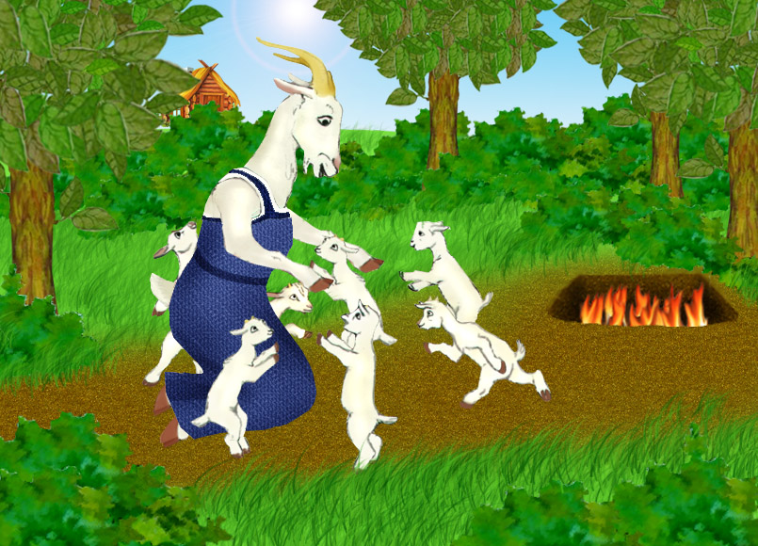
Услыхал это волк, входит в избушку и говорит козе:
- Что ты на меня грешишь, кума? Не я твоих козлят съел. Полно горевать, пойдём лучше в лес, погуляем.
Пошли они в лес, а в лесу была яма, а в яме костёр горел. Коза и говорит волку:
- Давай, волк, попробуем, кто перепрыгнет через яму?
Стали они прыгать. Коза перепрыгнула, а волк прыгнул, да и упал в горячую яму. Брюхо у него от огня лопнуло, козлята оттуда выскочили, все живые, да - прыг к матери! И стали они жить-поживать по-прежнему.

Slide 7
КОНЕЦ

